Slide 1
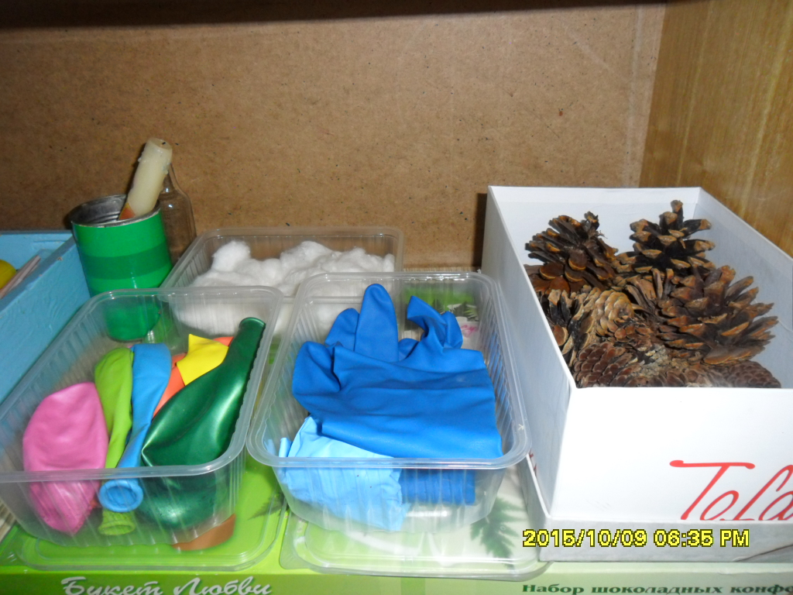
«Центр экспериментирования»

Slide 2
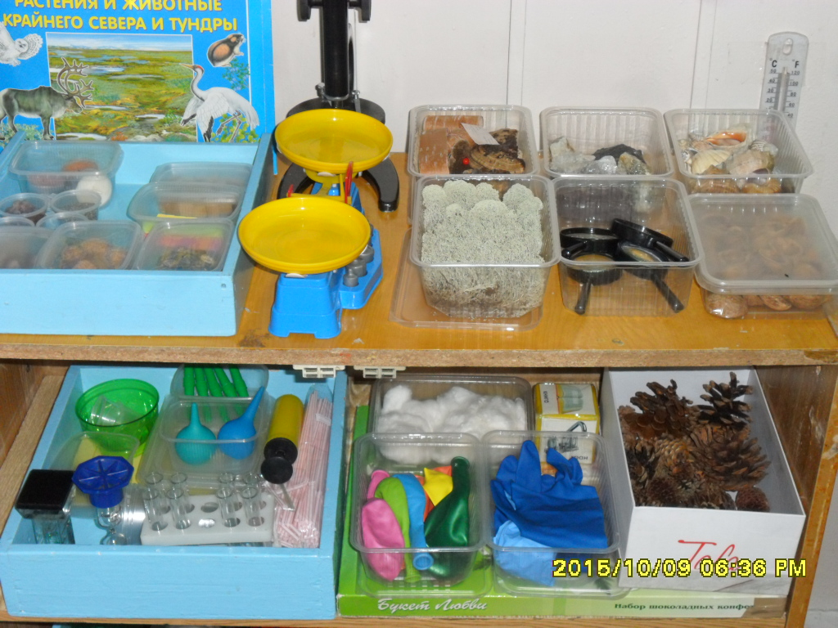

Slide 3
ОБРАЗОВАТЕЛЬНАЯ ОБЛАСТЬ «РЕЧЕВОЕ РАЗВИТИЕ»

Slide 4
«Центр познания»

Slide 5
«Центр книги»

Slide 6
Развивающая среда не может быть построена окончательно. При организации предметно-пространственной среды в детском саду необходима сложная, многоплановая и высокотворческая деятельность всех участников образовательного процесса.

